Slide 1
Teknolab
Programmering og elektronikk

Slide 2
Exceptions
Betyr unntak, avvik
Brukes til å “fange” avvik og gjøre noe i stedet eller uansett

Slide 3
Hva er en Exception
Et object som inneholder informasjon om det som gikk galt
Når noe går galt så lages et Exception object

Slide 4
syntax
try { }
catch { }

Slide 5
syntax
Husk at denne greia her er en kommentar – den gjør at du kan skrive … en kommentar
try {
// noe som kan gå galt }
catch {
// det som skjer når noe gikk galt }
finally {
// noe som skal gjøres enten det gikk galt eller ei }

Slide 6
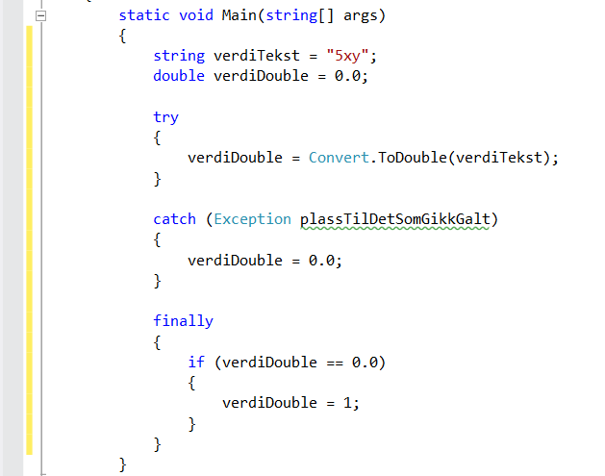
eksempel

Slide 7
oppgave
Utvid kalkulatoren slik at den viser “ERR” når du skriver inn en ulovlig bokstav (husk at e er lov)
Utvid kalkulatoren slik at du kan legge til, trekke fra, gange og dele så mange ganger du vil og resultatet vises underveis
Utvid kalkulatoren slik at den viser operasjonen og tallet slik som en gammeldags papirstrimmelkalkulator

